Slide 1
UTS
Web Lanjut
Nicholas C.T.
20185620002
Sistem Komputer

Slide 2
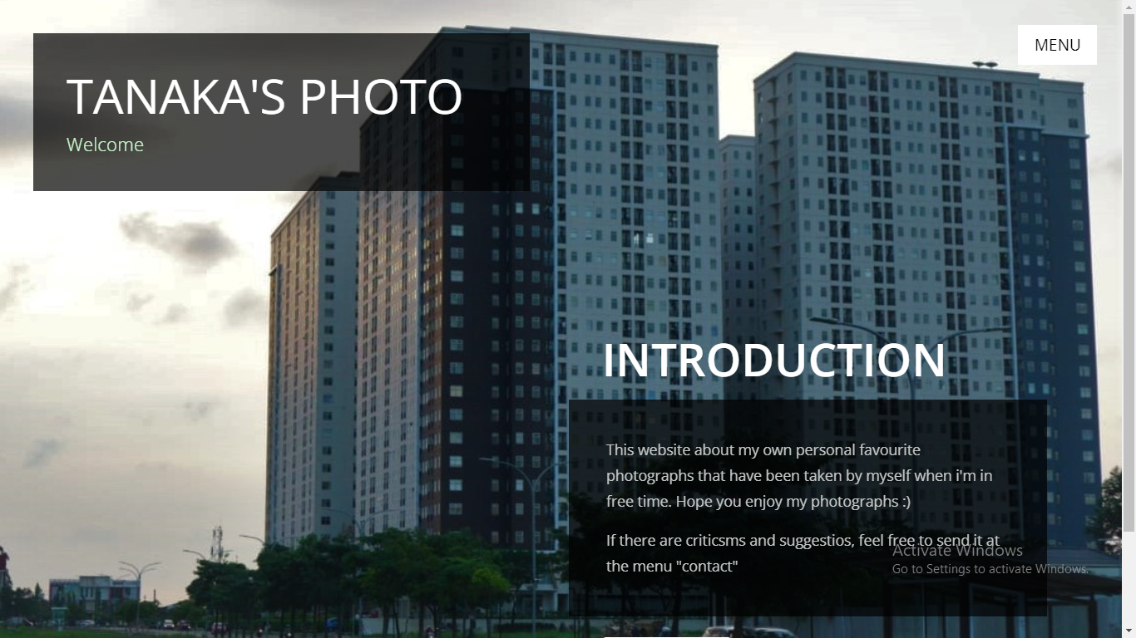
Judul Aplikasi

Slide 3
Latar Belakang
Kenapa saya mengambil tema photograph karena saya mempunyai beberapa gagasan tetapi yang menurut saya bisa berjalan tentang photograph ini karena fleksibel menurut saya dan memang saya pribadi menyukai dunia photograph. jadi, saya kembangkan kemampuan saya dan mencoba memberi hasil foto saya yang menurut saya terbaik dan membiarkan orang” berkomentar akan hasil saya.

Slide 4
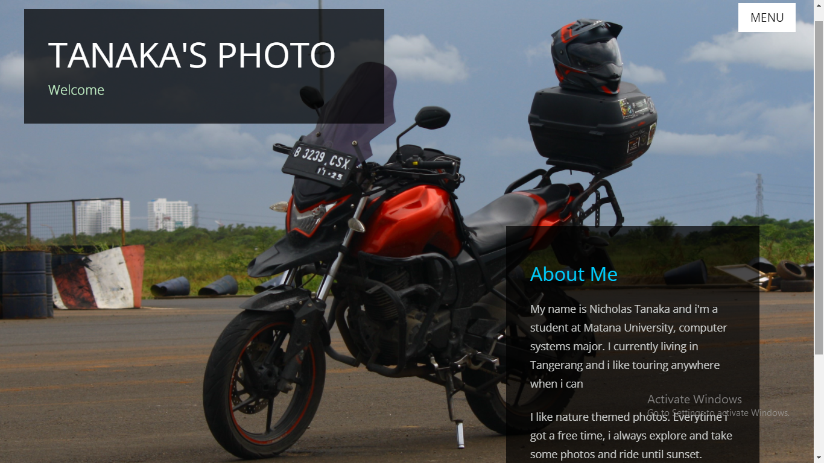
Prototype

Slide 5
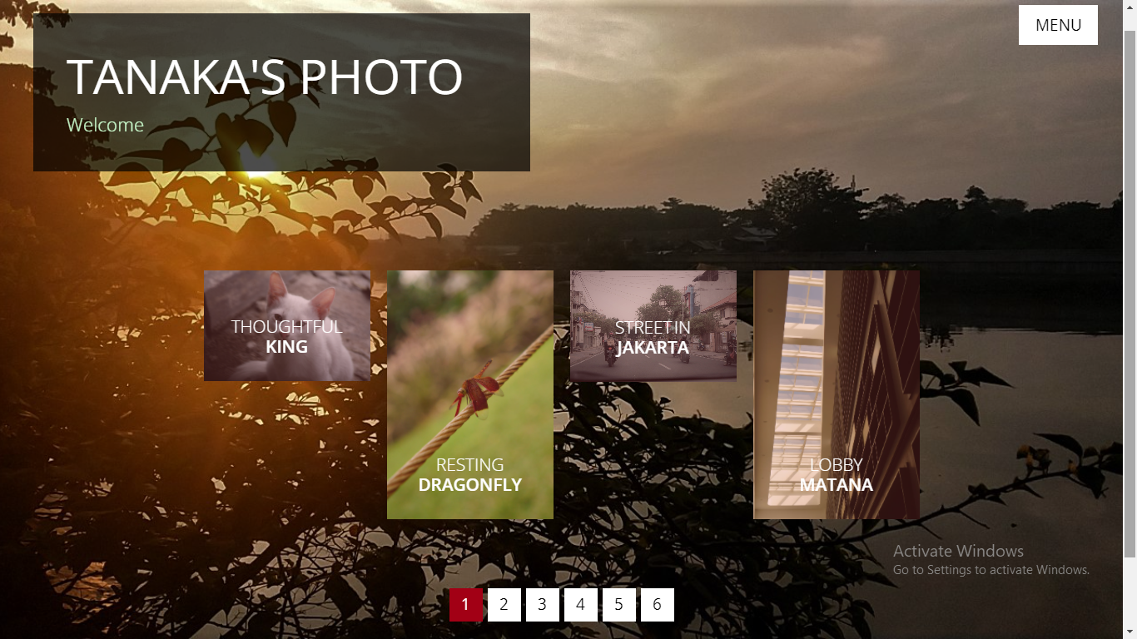
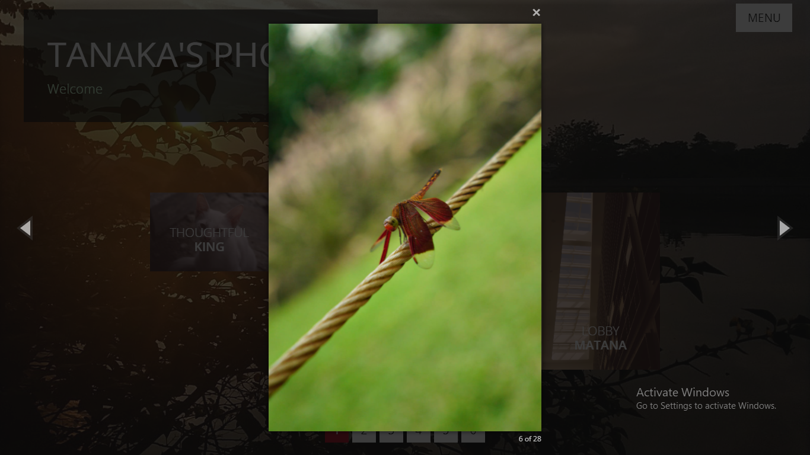

Slide 6
